Slide 1
資料４
平成28年度における
協議会構成機関の自動車環境対策の
進捗状況について

Slide 2
計画の目標達成に向けた主な自動車環境対策
１ 自動車の適切な点検・整備等による自動車単体規制の推進
２ 車種規制の適正かつ確実な実施、流入車規制の推進
３ エコカーの普及促進
４ エコドライブの推進
５ 輸送効率の向上等の取組促進による交通需要の調整・低減
６ バイパスの整備、交差点改良等の交通流対策
７ 環境に配慮した自動車利用についての普及啓発・環境教育
自動車から排出されるNOx・PMを削減するためには
◆ 排出係数の削減 ⇒ １、２、３
◆ 自動車走行量の削減 ⇒ ５
◆ 旅行速度の上昇（道路を走行する自動車の平均速度） ⇒ ６

Slide 3
＜取組状況＞
１．自動車単体規制の推進、２．車種規制の実施等
１．自動車単体規制の推進［対象：全車種］
・最新規制適合車への転換促進（近畿運輸局、府）
・適正点検整備研修会（近畿運輸局：H28 177回）
・自動車排出ガス等街頭検査の実施（近畿運輸局：H28 5回）
２．車種規制の実施等［対象：貨物車、バス等］
・法に基づく車種規制の実施（環境省、国土交通省）
・条例に基づく流入車規制の推進（府：ステッカー交付、立入検査、
使用命令・氏名等の公表）※ステッカー制度は平成29年3月29日終了
普通貨物車における流入車の非適合車率の推移
（出典）環境省ナンバープレート調査結果より大阪府作成（通過交通含む）

Slide 4
＜取組状況＞
３．エコカーの普及促進、４．エコドライブの推進
３．エコカーの普及促進
・官民協働による導入促進［対象：乗用車等］
（大阪エコカー協働普及サポートネット：H28 展示・試乗会15回）
・自動車使用管理計画書等による指導・取組促進（近畿運輸局・府）
［対象：全車種（軽自動車を除く）］
・トラック等の導入補助 （近畿運輸局：H28 トラック225台、バス4台）
・充電器の導入補助（経済産業省：H28 209箇所）
４．エコドライブの推進
・エコドライブ講習会の実施［対象：乗用車］
（府、大阪市、堺市等：H28 9団体）
・啓発用ポスター、リーフレット作成 （大阪自動車環境対策推進会議）
・エコドライブマーク、エコドライブステッカー作成 （大阪自動車環境対策推進会議）
※NOｘ・PM削減量未算定
リーフレット
エコドライブステッカー

Slide 5
＜取組状況＞
５．交通需要の調整・低減
○公共交通機関の利便性の向上
・おおさか東線（新大阪～久宝寺）整備中 （大阪外環状鉄道㈱）
H30末全線開業予定 ※H20.3 放出～久宝寺間 開業済
・バスロケーションシステムの整備（大阪市：H28 671基）
・コミュニティバスの運行（堺市、四條畷市、和泉市等）
・駅前広場整備 H28：南海鳥取ノ荘駅完了、12箇所整備中
○自家用自動車の使用自粛 ［対象：乗用車等］
・エコ通勤優良事業所認証制度（近畿運輸局：H28年度末 38事業所認証）
・ノーマイカーデーの啓発等の実施（大阪市、堺市、高槻市、摂津市等）
○歩行者・自転車利用の利便性の向上
・自転車歩行者道の整備（近畿地方整備局等）
H28：岸和田3丁目（門真市）完了、国道43、25号他整備中

Slide 6
＜取組状況＞
６．交通流対策
○高速道路の整備（西日本高速道路㈱、阪神高速道路㈱、府、関係市）
新名神高速道路 （高槻～神戸） H30.3.18開通
阪神高速淀川左岸線 2期（此花区高見～北区豊崎） H38完成予定
阪神高速大和川線 H29.1 三宝JCT～鉄砲1.4km開通 H31完成予定
○バイパスの整備（近畿地方整備局、府等：24箇所整備中）
H28完了：国道26号（第二阪和国道・和歌山岬道路）他（近畿地方整備局、府）
整備中：国道163号（清滝生駒道路）、国道371号（石仏バイパス）他
○連続立体交差事業（近畿運輸局、府等：7箇所整備中）
H28完了：大阪外環状線（東大阪市永和１丁目～衣摺５丁目）（府）
整備中：近鉄奈良線、阪急京都線・千里線、南海本線、南海本線・高師浜線他
○右左折レーン整備（近畿地方整備局、府等：14箇所整備中）
H28完了：国道171号京口町地区交差点他（近畿地方整備局、府）
整備中：国道171号松原町地区交差点他
○環境ロードプライシング（5号湾岸線）（阪神高速道路㈱）［対象：普通貨物車、バス等］

Slide 7
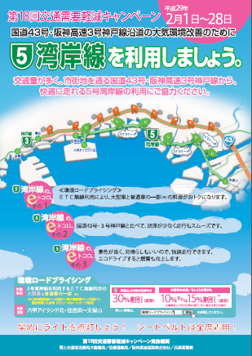
＜取組状況＞
７．普及啓発活動
※NOｘ・PM削減量未算定
・「国道43号・阪神高速神戸線における大気環境改善に
向けた交通需要軽減キャンペーン」
（近畿地方整備局、近畿運輸局、阪神高速道路㈱）
・メールマガジン「おおさか自動車環境ニュース」の配信
（H28 23回、登録者数1,672人）
http://www.pref.osaka.lg.jp/kotsukankyo/mailmaga/
・ホームページを通じた自動車環境情報の発信（府等）
http://www.pref.osaka.lg.jp/kotsukankyo/haigasu/
・環境に配慮した自動車利用を促進するおおさか交通エコチャレンジ推進運動
（大阪自動車環境対策推進会議）
http://www.pref.osaka.lg.jp/kotsukankyo/haigasu/eco_challenge.html
交通需要軽減キャンペーンチラシ

Slide 8
＜取組状況＞
計画の進行管理
○二酸化窒素高濃度予測地点における環境の状況把握
・濃度予測（国道43号、大阪中央環状線）
国道43号：佃6交差点（大阪市西淀川区）～花園北交差点（大阪市西成区）
大阪中央環状線：下穂積2丁目西交差点（茨木市）～鳥飼和道交差点（摂津市）、
佐堂町交差点（八尾市）～長吉長原東交差点（大阪市平野区）
・簡易測定3地点
国道43号：泉尾交差点（大阪市大正区）
国道25号：平野警察西交差点（大阪市平野区）
国道26号：浜口交差点（大阪市住之江区）

Slide 9
＜効果＞
対策全体によるNOx削減量
平成27年度より削減量が減少
・排出係数の大きいバス、特種（殊）車の走行量増加、旅行速度低下の影響
・来阪外国人旅行者数の増加や宅配便数の増加が一因として考えられる
※平成28年度の削減量算定には、平成27年度道路交通センサスを使用。
（平成21～27年度の削減算定には、平成22年度道路交通センサスを使用）

Slide 10
＜効果＞
対策全体によるPM削減量
平成32年度目標を達成
大型車と小型車の排出係数の差が小さいため、バス、特種（殊）車の走行量の増加の影響がNOxに比べて小さい。
※平成28年度の削減量算定には、平成27年度道路交通センサスを使用。
（平成21～27年度の削減量算定には、平成22年度道路交通センサスを使用）

Slide 11
排出係数減少の効果
（自動車単体規制の推進、車種規制の実施等：エコカー以外）
＜効果＞
■ 対策によるNOx・PM削減量
平成32年度目標を達成
平成32年度目標を達成
（％）はH32目標に対する割合
（注）H27目標:140ｔ→H32目標:130ｔとなった要因
・排出係数減少による効果を、「エコカー分」と「エコカー以外分」に割り振って算定。
［エコカー以外分］ ＝ ［排出係数減少効果］ －［エコカー分］
・H32目標では「エコカー分」が増えたため、「エコカー以外分」の効果がH27から減少。
■ 対策効果の指標
○普通貨物車の新長期規制以上の割合
【指標】平成27年度 49%
平成32年度 65%
【実績】平成27年度 52%
平成28年度 56%
（参考）平成21年度 27%
最新規制適合車への代替が着実に進展

Slide 12
排出係数減少の効果
（エコカーの普及促進）
＜効果＞
■ 対策によるNOx・PM削減量
平成32年度目標に向け、着実に進展
平成32年度目標に向け、着実に進展
（％）はH32目標に対する割合
■ 対策効果の指標
○平成32年度までにエコカーを２台に１台
平成32年度指標に向け、進展
【指標】平成27年度 69万台（20%）
平成32年度 179.5万台（50%）
【実績】平成27年度 97万台（28%）
平成28年度 110万台（31%）
（参考）平成21年度 18万台（5%）

Slide 13
走行量減少の効果
（交通需要の調整・低減）
＜効果＞
■ 対策によるNOx・PM削減量
H21→H28で全体の走行量は減少しているが、排出係数の大きいバス、特種（殊）車の走行量が増えたため、削減量が減少。
（％）はH32目標に対する割合
■ 対策効果の指標
走行量が減少した車種のみの削減量
○平成21年度の自動車走行量から
平成27年度より走行量の減少割合が低下
【指標】平成27年度 3％削減
（27,750百万台km）
平成32年度 4％削減
（27,560百万台km）
【実績】平成27年度 4.1％減少
（27,460百万台km）
平成28年度 3.6％減少
（27,590百万台km）
（参考）平成21年度 28,620百万台km

Slide 14
旅行速度上昇の効果
（交通流対策）
＜効果＞
■ 対策によるNOx・PM削減量
平均旅行速度の低下により、削減量が減少
（％）はH32目標に対する割合
■ 対策効果の指標
○平成21年度の平均旅行速度から
平成27年度より平均旅行速度が低下
【指標】平成27年度 1.5 km/h上昇
（39.9km/h）
平成32年度 3.0 km/h上昇
（41.4km/h）
【実績】平成27年度 2.8 km/h上昇
（41.2km/h）
平成28年度 1.5 km/h上昇
（39.9km/h）
（参考）平成21年度 38.4km/h

Slide 15
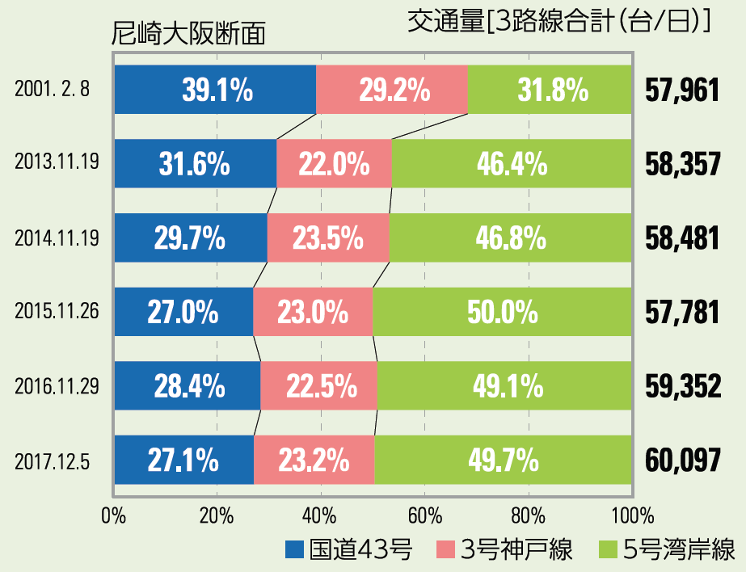
＜参考＞
環境ロードプライシングの効果
阪神高速5号湾岸線の大型車分担率は増加傾向
大型車の利用状況・分担率
阪神高速株式会社 CSRレポート2018

Slide 16
対策によるNOx・PM削減量の算定方法の概要
＜参考＞
■H21年度からH28年度までのNOx・PM削減量
全体の削減量
［H21排出量］ - ［H28排出量］
■各対策によるNOx・PM削減量 ※４（エコドライブ）、７（普及啓発）は削減量未算定
「全体の削減量」を下記の対策の削減量に割り振り算定
１～３による削減量
（単体規制・車種規制等・エコカー普及）
H21→H28の排出係数の減少による排出量の削減量
ただし、「３：エコカー分」と「１、２：エコカー以外分」に分けて算定
※自動車走行量、旅行速度はH28で固定
５による削減量
（交通需要調整・低減）
H21→H28の自動車走行量の減少による排出量の削減量
※排出係数式、旅行速度はH28で固定
６による削減量
（交通流対策）
H21→H28の旅行速度の上昇による排出量の削減量
※排出係数式、自動車走行量はH28で固定
＜参考＞
［排出量］＝［車種別排出係数（g/台･km）］×［自動車走行量（台･ km） ］
「車種別排出係数式」に［旅行速度（km/h）］を入力して算定

